Slide 1
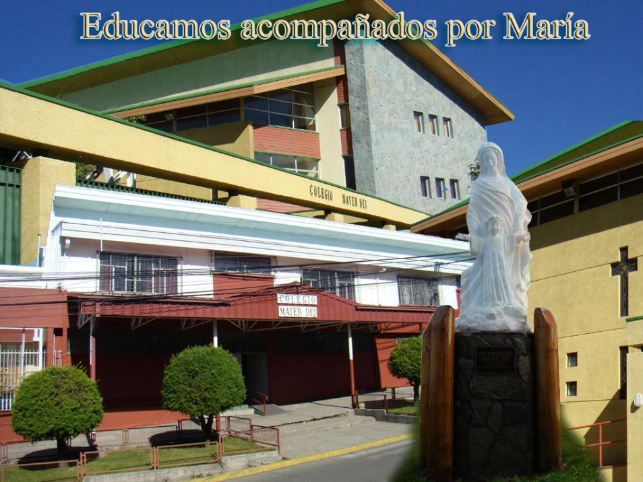
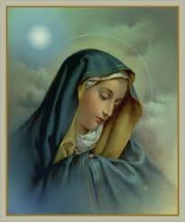

Fundación Educacional
Mater Dei
Cuenta pública.
Gestión marzo 2014
a marzo 2015.

Slide 2
DIRECTORIO FUNDACIÓN
Presidenta : Sor Augusta Pedrielli Cleanti
Vicepresidenta : Sra. Martina Saavedra Flores
                Representante Legal : Sor Verena Bustamante Alarcón
Tesorera : Sor Augusta Pedrielli Cleanti
                Secretaria : Sor Marta Cecilia Vélez
Primera Directora : Sor Catterina Rossetto Fantón
Segunda Directora : Sor Elena Rodríguez Malaver

Slide 3
EQUIPO DE GESTIÓN
Representante Legal : Sor Verena Bustamante Alarcón
Directora : Sra. Martina Saavedra Flores
U.T.P. : Sr. Israel Solís Vera
Orientadora : Sra. Claudia Vargas Mancilla
C. de Pastoral : Sor Marta Cecilia Vélez
Inspectora General : Sr. Luis Paredes Guerrero
Convivencia Escolar : Sra. Pamela Muñoz Uribe

Slide 4
ADMINISTRACIÓN Y FINANZAS
Administradora : Sra.Ruth Arias Arias
Contador General : Sr. Manuel Hernández Barría
Secretaria : Srta. Verónica Candia González

Slide 5
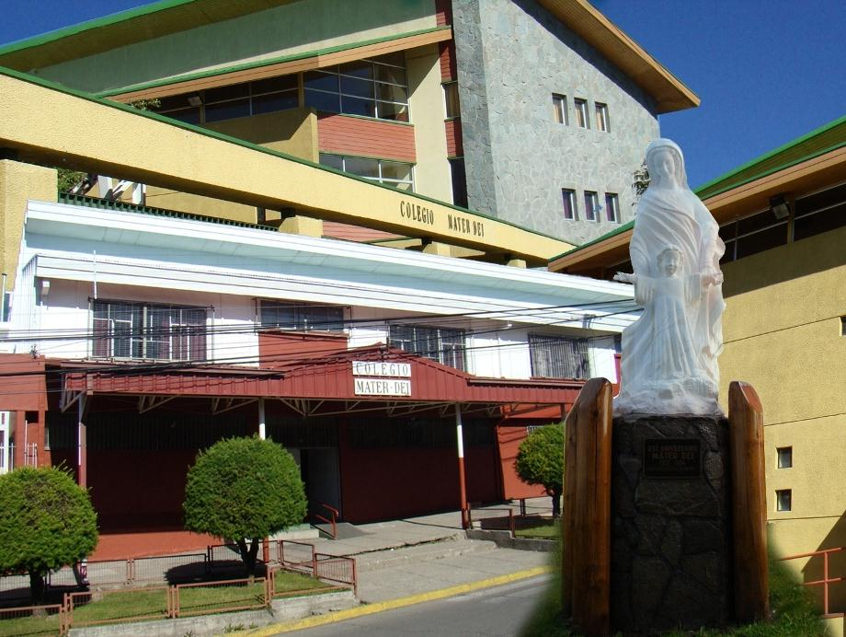
CONSEJO ESCOLAR
Representante Legal : Sor Verena Bustamante Alarcón
Directora : Sra. Martina Saavedra Flores
Centro de Educadores : Sra. Miryam Mansilla Vásquez
Centro de Estudiantes : Sr. Francisco Arteaga Pinochet
Centro de Padres : Sra. Margarita Bravo Catalán
Asistentes de la Educación : Sra. Marta Rebolledo González

Slide 6
RECURSOS HUMANOS
PERSONAL DOCENTE
43 Profesores
4 Educadoras de Párvulos
1 Psicopedagoga
1 educadora diferencial
1 Psicóloga
2 Docentes en el CRA (una coordinadora y una encargada)

Slide 7
ASISTENTES DE LA EDUCACIÓN
1 Secretaria
2 Inspectores docentes
1 encargado de informática
6 ASISTENTES DE EDUCACIÓN 1° Y 2° BÁSICO
4 Asistentes de EDUCACIÓN PARVULARIA
1 asistente de biblioteca
10 Auxiliares de Servicio
1 Auxiliar paramédico en enfermería
1 Encargada del Centro de Multicopiado y pae

Slide 8
RECURSOS TECNOLÓGICOS
Syscol
LECTOR biométrico CONTROL DE ASISTENCIA
Software corrector de pruebas, que incluye escáner (procesar pruebas en formato SIMCE, SIMCE INGLÉS, PSU, análisis, estadísticas, notas, 25 A 50 hojas por minuto)
Habilitación DE LA SALA DE MULTICOPIADO (2 multicopiadoras de alta velocidad, impresora multifuncional de alto tráfico, 1 pc con acceso a la red )
20 MEGAS de enlace dedicado en fibra óptica y nueva central telefónica.
Habilitación de nuevos accesos al colegio
Tecnología en gimnasio (cambio de piso telón electrónico, proyector HD, instalación de todos los equipos de amplificación y capacitación en audio.
Red alambrica en sala de básica
Completar habilitación de proyectores en aulas

Slide 9
RECURSOS TECNOLÓGICOS
SYSCOL: SISTEMAS DE NOTAS EN LÍNEA
CARACTERÍSTICAS PRINCIPALES
Gestión curricular
Administración de alumnos
Administración de padres
Administración de docentes
Configuración de cursos
Configuración de asignaturas
Fusión personalizada de asignaturas
Calificaciones y concentraciones
Control de asistencia y atrasos
Informes de personalidad
Informes objetivos transversales
Párvulos, básica y media
Control de las observaciones
Administración de bibliotecas
Registro de entrevistas y enfermería
Informes y reportes al mineduc
Traspaso datos al SIGE
Notasnet.

Slide 11
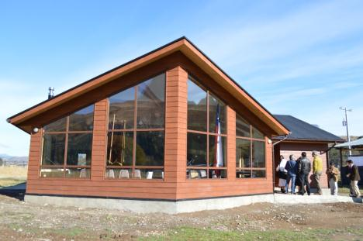
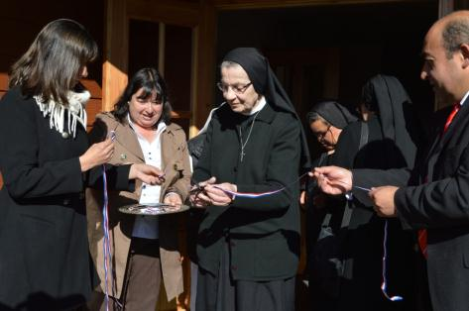
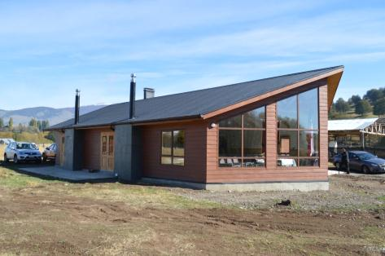
NUEVA INFRAESTRUCTURA
12 de abril con una santa misa y una emotiva ceremonia se inauguró la casa de encuentros Mater Dei, ésta se encuentra ubicada camino a seis lagunas a 1 km del aeródromo Tte. Vidal

Slide 12
BENEFICIOS ENTREGADOS
A LOS ESTUDIANTES
ESTUDIANTES vulnerables : 149
ESTUDIANTES BECADOS F.C. : 93
ESTUDIANTES BENEFICIARIOS PAE : 240
ESTUDIANTES ATENDIDOS EN ENFERMERÍA : 3.433
ESTUDIANTES RECIBIERON SET útiles JUNAEB : 271
Estudiantes prioritarios : 289

Slide 13
INDICADORES DE EFICIENCIA INTERNA
Indicadores 2014 2015
Matrícula INCIAL 1063 1114
Matrícula FINAL 1100
Aprobación 93%
Reprobados 7%
Retirados ----

Slide 14
REDES DE APOYO
1,-Congregación Siervas de María Dolorosa
2-Delegación Congregación Siervas de María Dolorosa en Chile
3.-Vicariato Apostólico de Aysén.
4.- Seremi de Educación.
5.- Departamento Provincial de Educación.
6.- Superintendencia de Educación
7.- Intendencia Regional
8.- Gobernación Provincial
9.- I. Municipalidad de Coyhaique
10.- Consultorio Víctor Domingo Silva
11.- O. P. D. (Oficinas de Protección de Derechos)
  SENAME (Servicio Nacional de Menores)
  SERPAJ (Servicio de Paz y Justicia)
  OPCIÓN (Corporación privada sin fines de lucro con el objetivo de proteger y defender los derechos de niños, niñas)
  12.- ONEMI
  13.- Bomberos
  14.- SENDA
15.- Servicio de Salud Aysén.
16.- Universidad Austral
17.- Teletón
18.- SEREMI del Medio Ambiente.
19.- Hospital Regional.
20.- Carabineros de Chile.
21.- Policía de Investigaciones de Chile.
22.- Consejo de Cultura y las Artes.
23.- I.N.D. Instituto Nacional de Deportes y Recreación.
24.- Biblioteca Pública.
25.- JUNAEB Junta Nacional de Auxilio Escolar y Becas.
26.- Caja de Compensación Los Andes.
27.- Mutual de Seguridad.
28.- Consejo Municipal de Deportes.
29.- INJUV
APADRINAMOS A ESCUELA RURAL DE ARROYO EL GATO

Slide 15
EQUIPO DE GESTIÓN

Slide 16
PROYECCIÓN 2015
¿En qué estamos?
Haciendo el andamiaje para la construcción del PME
  1) fortalecimiento de los equipos
  Nuevos recursos humanos en inspectoría general
  Centro de recursos de aprendizaje (biblioteca CRA)
  Refuerzo y apoyo a los docentes
  Enfoque en lo pedagógico
  Definición de roles (administrativo / pedagógico)
  Apoyo espiritual y cercano de la Comunidad Religiosa

Slide 17
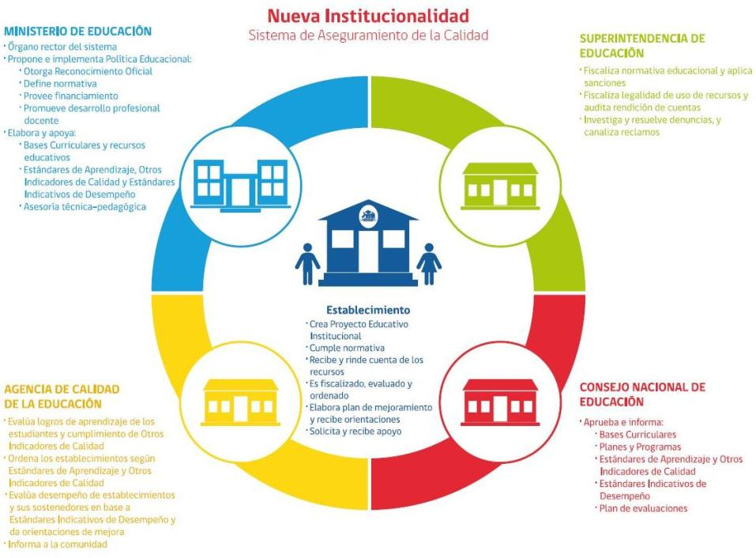

Slide 18
REFLEXION
Enseñar siempre en el patio y en la calle como en el salón de clases.
Enseñar con la actitud, el gesto y la palabra...
Gabriela Mistral

Slide 19
Cuenta pública.
Gestión marzo 2014
a marzo 2015.
¡¡ Muchas Gracias!!

